Slide 1



Osaamiskartta ja kehittämissuunnitelma
Käytännön työkalu osaamisen tunnistamiseen, tulevaisuuden tarpeiden kartoittamiseen ja kehittymisen suunnitteluun – eri ammattialoilla toimiville ja työnhakijoille.

Slide 2
Osaamiskartta ja kehittämissuunnitelma
Osaamiskartta auttaa sinua ja tiimiäsi hahmottamaan, millaista osaamista teillä on tällä hetkellä – ja mitä tulevaisuus vaatii. Kehittämissuunnitelma muuttaa havainnot konkreettisiksi toimenpiteiksi.
01
02
Kartoita nykytilanne
Tunnista tulevaisuuden tarpeet
Listaa kaikki toiminnassa tarvittavat osaamisalueet.
Lisää karttaan osaamiset, joita tarvitset jatkossa.
03
04
Arvioi vahvuudet ja kehittämiskohteet
Laadi kehittämissuunnitelma
Merkitse, missä olet jo hyvä ja missä on kehittymisen varaa.
Priorisoi ja kirjaa, miten ja milloin kehität osaamistasi.

Slide 3

Vaihe 1: Laadi osaamiskartta
Aloita kirjoittamalla ylös kaikki ne osaamisalueet, joita tarvitaan omassa työssäsi tai tiimissäsi. Mindmap-muoto sopii tähän erinomaisesti – se auttaa näkemään kokonaisuuden yhdellä silmäyksellä ja löytämään osaamisalueiden väliset yhteydet.
Miten aloitat?
Vinkit kartan laadintaan
Kirjoita ammattialasi ydintoiminnot
Lisää asiakaspalveluun liittyvä osaaminen
Huomioi hallinnolliset ja taloudelliset taidot
Muista digitaaliset ja viestintätaidot
Voit tehdä osaamiskartan paperille, Post-it-lapuilla tai digitaalisella työkalulla. Tärkeintä on, että kaikki oleellinen osaaminen tulee näkyväksi – myös ne asiat, jotka tuntuvat itsestäänselvyyksiltä.
Älä arvioi vielä osaamistasoasi – listaa ensin kaikki!

Slide 4
Vaihe 1: Laadi osaamiskartta. Mitä osaamista sinulla on tällä hetkellä?
Kehittyvä ammattiosaaminen

Slide 5
Vaihe 2: Tunnista tulevaisuuden osaamistarpeet
Tarkastele laatimaasi osaamiskarttaa nyt tulevaisuuden linssien läpi. Toimintaympäristö muuttuu – asiakkaiden odotukset kasvavat, digitalisaatio etenee ja lainsäädäntö uudistuu. Mitkä uudet osaamiset nousevat tärkeiksi seuraavan 1–3 vuoden aikana?
🌐 Digitalisaatio
♻️ Vastuullisuus
📋 Lainsäädäntö
🤝 Ihmistaidot
Verkkomyynti, digimarkkinointi, automaatio ja digitaaliset asiakaspalvelukanavat
Ympäristöosaaminen, kestävät hankinnat ja vastuullinen viestintä
Tietosuoja, uudet toimialakohtaiset säädökset ja velvoitteet
Monikulttuurinen osaaminen, tiimityö ja johtamistaidot muuttuvassa työympäristössä

Slide 6
ESIMERKKI
Mitä osaamista tarvitaan? Kehitystrendit
Seuraavat isot muutokset eli megatrendit aiheuttavat laajasti muutoksia eri alojen osaamistarpeisiin:
Väestö vanhenee. Iäkkäiden osuus väestöstä kasvaa. He tarvitsevat erilaisia palveluita kuin nuoret tai työikäiset. Syntyy tarvetta iäkkäitä palveleville ihmisille ja erilaiselle tekniselle osaamiselle ja ammattiosaamiselle.
Väestö keskittyy kaupunkeihin. Myös palveluita keskitetään kaupunkeihin. Tämä voi avata mahdollisuuksia uusille ratkaisuille ja työlle, joka palvelee maaseudun väestöä.
Tekoäly ja digitalisaatio. Integroituu nopeasti yhä useampiin töihin. Korvaa osan työstä, muuttaa monia töitä. Asiakkaat tavoitetaan, ja kauppaa tehdään, digitaalisessa muodossa.
Ympäristövastuullisuus. Sekä lainsäädännön, yritysten että kuluttajien suunnasta tulee painetta toimia vastuullisesti, ja tämä edellyttää uudenlaista osaamista.
Kriiseihin varautuminen. Konfliktit, levottomuudet, luonnonolot. Tarvitaan osaajia, jotka toimivat turvallisuuden puolesta.
Lisäksi on huomioitava kunkin toimialan oma tekninen kehitys ja toimintatapojen muutos.
Tunnistatko muita trendejä, jotka vaikuttavat osaamistarpeisiin?

Slide 7
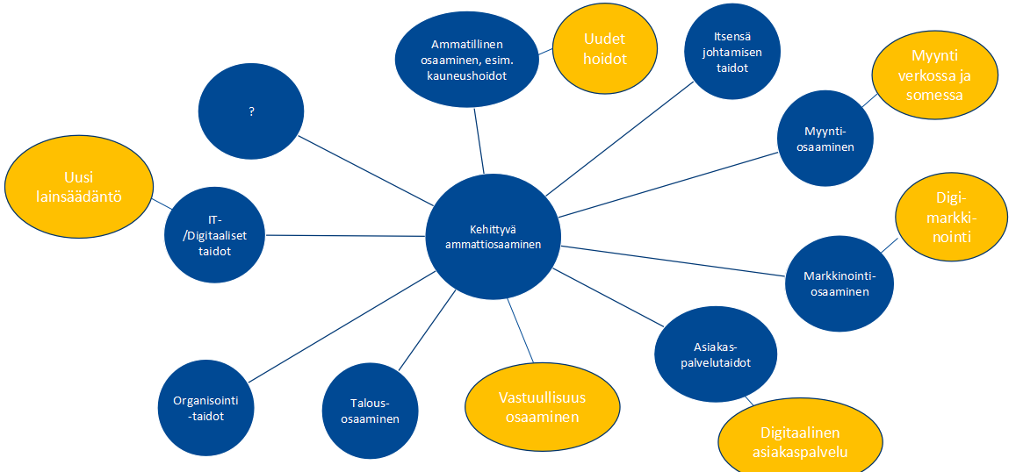
Vaihe 3: Lisää osaamiskarttaasi uusia, tavoiteltavia osaamisia

Slide 8
Vaihe 4: Arvioi osaamistasosi
Kun osaamiskartta on valmis, on aika rehellisesti arvioida nykytilanne. Merkitse karttaan selvästi, missä olet jo vahvimmillasi ja mitkä alueet kaipaavat vielä kehittämistä. Tämä itsearviointi on koko suunnittelun perusta.
✅ Vahvuusalueet
🔧 Kehittämiskohteet
Osaamisalueet, joissa sinulla on vahva kokemus ja varmuus. Nämä ovat kilpailuetusi – pidä ne kunnossa ja jaa osaamistasi muille.
Osaamisalueet, joissa tarvitset lisää tietoa, harjoittelua tai koulutusta. Älä lannistu – nämä ovat mahdollisuuksiasi kasvaa.
Merkitse esim. punaisella tai kysymysmerkillä
Priorisoi: kaikkea ei tarvitse kehittää kerralla
Merkitse esim. vihreällä tai tähtisymbolilla
Tunnista, mitä voit hyödyntää heti
Kehittämiskohde ei tarkoita heikkoa – se tarkoittaa kasvupotentiaalia.

Slide 9
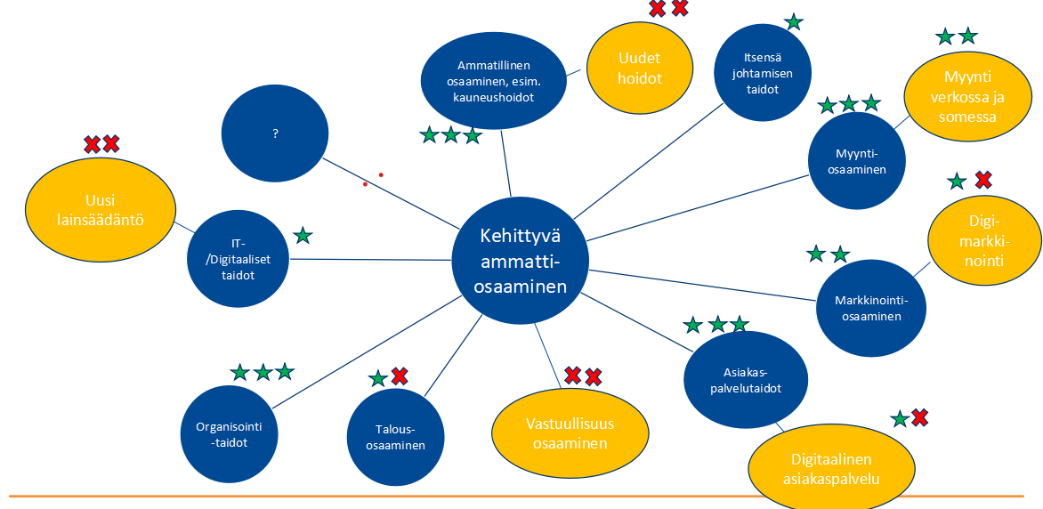
Vaihe 4: Arvioi osaamisesi, missä olet hyvä ja missä tarvitset lisää osaamista
Tähdet kuvaavat vahvuuksia, rastit kehittymistarpeita.

Slide 10
Osaamisen kehittämisen suunnitelma
Osaamiskartta paljastaa kehittämiskohteet – kehittämissuunnitelma muuttaa ne teoiksi. Hyvä suunnitelma on konkreettinen, realistinen ja aikataulutettu.
1
Priorisoi kehittämiskohteet
Pohdi, mitkä osaamiset vaikuttavat eniten työsi tuloksiin ja asiakkaiden tyytyväisyyteen. Aloita tärkeimmästä.
2
Valitse kehittämistapa
Itsenäinen opiskelu, verkkokurssit, kokeneen kollegan neuvot, viralliset koulutukset tai tekemällä oppiminen – valitse itsellesi sopiva tapa.
3
Aseta aikataulu
Sitoudu konkreettiseen päivämäärään. Ilman aikataulua kehittyminen siirtyy aina myöhemmäksi.

Slide 11

Luo nyt oma kehittämissuunnitelmasi
Sinulla on nyt kaikki tarvittavat välineet. Aloita oman osaamiskarttasi laadinta tänään – se on ensimmäinen askel kohti tavoitteellista ja suunnitelmallista osaamisen kehittämistä.
📝 Vaihe 1–2
🔍 Vaihe 3–4
Laadi osaamiskartta ja lisää tulevaisuuden osaamistarpeet
Arvioi vahvuutesi ja tunnista kehittämiskohteet rehellisesti
🎯 Vaihe 5
Kirjaa kehittämissuunnitelma: mitä, miten ja milloin
Muista: Pieni askel oikeaan suuntaan on parempi kuin suuri suunnitelma, joka jää tekemättä. Aloita yhdestä kehittämiskohteesta!

Slide 12
Osaamisen kehittämissuunnitelma
#
Mitä kehitän?
Miten kehitän?
Milloin?
1
2
3
4

